Slide 1
A Dublino, all’ombra di Trieste

Slide 2
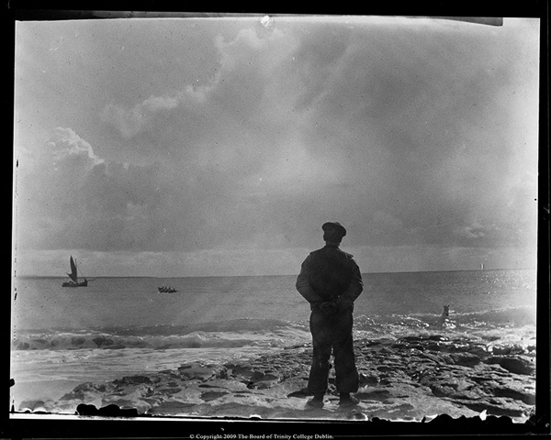
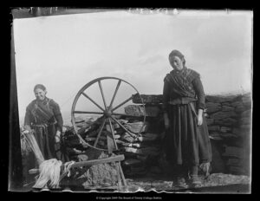
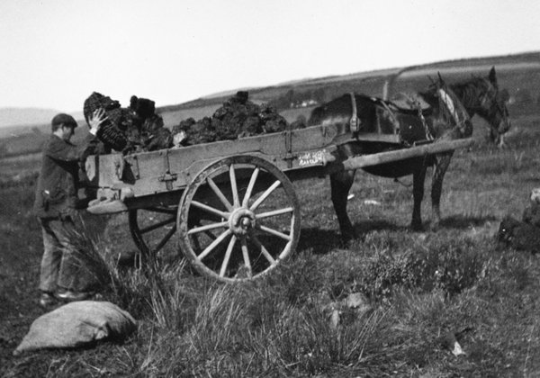
Un immaginario multiplo e dissonnante John Millington Synge, The Aran Islands, 1907

Slide 3
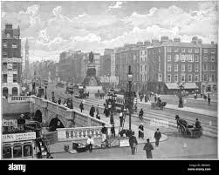
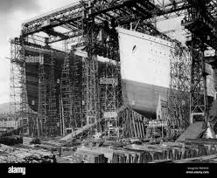
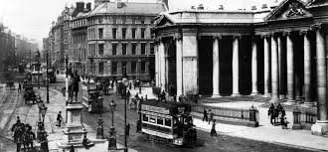
Culture urbane, tra i cantieri di Belfast e una Dublino sempre più commerciale (fino al 1913) grazie anche alle risorse coloniali

Slide 4
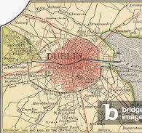
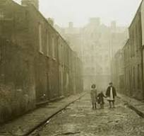
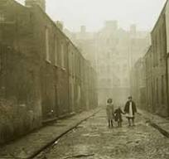
Dublino, la seconda città del paese, dopo Londra, nel 1900, e tuttavia poco vivace economicamente soprattutto se paragonata a Belfast, ricca dei suoi cantieri navali e dell’industria tessile. Città capitale di un importante paese europeo e nel contempo città coloniale, con dei dati sulla povertà simili a quelli di Calcutta.

Slide 5
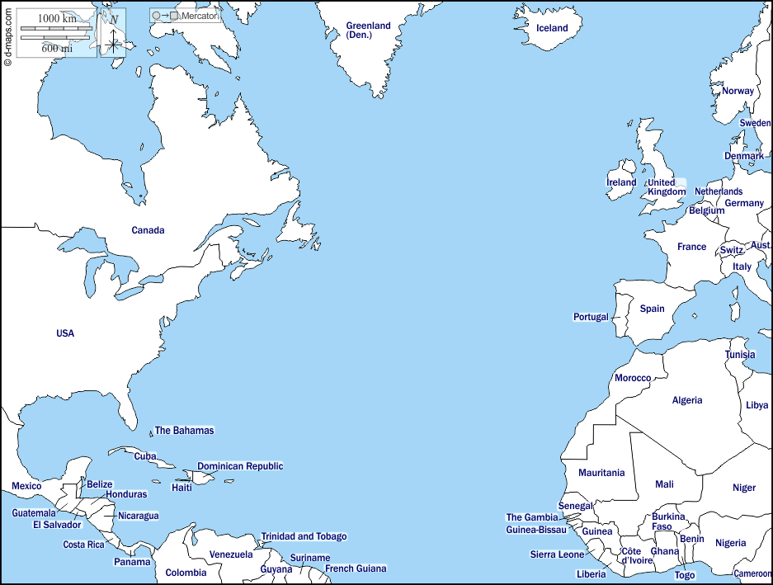
Geopolitica, geopoetica

Slide 6
Tensioni politiche e speranze deluse
La caduta di Charles S. Parnell creò una spaccatura nel paese: incarnava tutte le speranze dell’autodeterminazione e del ritorno della terra agli irlandesi, anche se era protestante e apparteneva a una facoltosa famiglia anglo-irlandese. Il suo immenso sostegno popolare venne a mancare quando si scoprì che aveva una relazione con una donna sposata, Katherine O’Shea. A causa dello ‘scandalo’, le autorità ecclesiastiche cattoliche, che finora lo avevano accompagnato nei suoi sforzi per ottenere lo Home Rule, lo abbandonarono e insieme a loro parte dei suoi seguaci. Molti ’parnelliani’ convinti, come la famiglia Joyce, nutrirono un forte risentimento nei confronti del tradimento del ‘re senza corona’, la cui morte nel 1891 lasciò la causa dell’autodeterminazione in mani meno competenti. Al funerale di Parnell acxcorsero più di 200.000 persone e la giornata passò alla storia come Ivy Day, il giorno dell’edera, ricordato in uno dei racconti di Gente di Dublino.
Per contro, sul fronte opposto alla lotta pacifica e costituzionale, le organizzazioni più radicali continuano il proprio lavoro sotterraneo come i Feniani oppure alla luce del giorno, come l’Irish Republican Brotherhood, che nella seconda parte del secolo sarebbe confluita nell’ IRA. Le due anime indipendentiste del paese, pacifista e bellicista, convivono con difficoltà e così sarà fino al 1998 e persino oltre.

Slide 7
Un paesaggio letterario frastagliato: chi racconta l’Irlanda e la sua gente tra Otto e primo Novecento?
La cultura gaelica in resilienza, nell’ovest del paese, a livello comunitario, con scarsissima diffusione per ragioni editoriali e linguistiche.
Artisti e intellettuali dipendono quasi esclusivamente da Londra, e sin dal Settecento, l’Irlanda conosce una emorragia dei suoi scrittori, drammaturghi in particolare.
Nell’Ottocento, si afferma un genere esclusivamente anglo-irlandese, praticato da inglesi radicati da tempo: fiorisce cosi The Big House Novel, racconti incentrati sulle famiglie aristocratiche proprietarie per l’appunto delle case nobili disseminate nel paese, spesso mal gestite da chi le possiede e preferisce i piaceri londinesi alla cura dei propri beni. Nasce così la figura romanzesca dell’absentee, il padrone che non c’è e che lascia andare terra e casa in malora.
Scrittori di grandissimo successo varcano il Canale San Giorgio per trovare pubblico e fama in Inghilterra: Bram Stoker con Dracula e Oscar Wilde che conosce un successo clamoroso seguito da una brutale estromissione dal mondo letterario britannico.

Slide 8
Rinascimento celtico?
In pieno clima romantico, T. Moore, con le sue Irish melodies, fu considerato per un secolo il poeta nazionale. T. Davis pubblicò le sue ballate patriottiche sul giornale The Nation, organo del partito estremista Young Ireland da lui fondato (1842). S. Ferguson, conoscitore del gaelico, recuperò l’antica tradizione celtica adattandone in inglese miti e leggende, fantasiosamente rivisitate. Vasta fu l’influenza esercitata da S. O’Grady, autore di una History of Ireland in the heroic period (1878-80), in cui riplasmò il materiale leggendario. Determinante per la rinascita letteraria in I. fu, accanto a quella dei poeti, l’opera di storici, archeologi e filologi. Tra gli storici occupano un posto importante W.E.H. Lecky, autore della History of England in the eight;eenth century (12 vol., 5 dei quali dedicati all’I.), e D. Hyde, fondatore della Lega gaelica (1893) e futuro presidente dello Stato libero d’I. (1937-45).
Nel 1888 W.B. Yeats pubblicò un’antologia di Poems and ballads of Young Ireland, in parte d’intonazione patriottica. Ideologo del cosiddetto Celtic revival («Rinascimento celtico»), movimento culturale eclettico in cui alle spinte nazionaliste si affiancano suggestioni decadentiste e simboliste, Yeats avviò la realizzazione del suo progetto culturale istituendo a Londra la National literary society (1892); successivamente, insieme a lady I.A. Gregory e al drammaturgo E. Martyn, fondò l’Irish literature theatre. Nel 1902 nacque l’Irish national theatre society, che dal 1904 ebbe una sua sede definitiva, l’Abbey Theatre di Dublino. Fino al 1920, quando dovette accettare un sussidio statale che lo trasformò in istituzione pubblica, l’Abbey Theatre realizzò l’esigenza di un teatro autonomo dalla tradizione inglese che era stata espressa dal movimento della Young Ireland fin dalla sua fondazione.
Dopo il teatro poetico e simbolista di Yeats e il ‘realismo magico’ delle opere drammatiche di lady Gregory e di I.M. Synge, si profilò la tendenza ad allontanarsi dall’Irlanda mitica per concentrarsi sul nuovo paese che stava nascendo dalle lotte contro l’Inghilterra.

Slide 9
Abbey Theatre: primi passi di una cultura ‘locale’?
Nel 1902 nacque l’Irish national theatre society, che dal 1904 ebbe una sua sede definitiva, l’Abbey Theatre di Dublino. Fino al 1920, quando dovette accettare un sussidio statale che lo trasformò in istituzione pubblica, l’Abbey Theatre realizzò l’esigenza di un teatro autonomo dalla tradizione inglese che era stata espressa dal movimento della Young Ireland fin dalla sua fondazione.
Dopo il teatro poetico e simbolista di Yeats e il ‘realismo magico’ delle opere drammatiche di lady Gregory e di I.M. Synge, si profilò la tendenza ad allontanarsi dall’Irlanda mitica per concentrarsi sul nuovo paese che stava nascendo dalle lotte contro l’Inghilterra. L’esigenza di una rinascita del gaelico come lingua parlata, fatta propria dal governo dello Stato libero e poi della Repubblica d’Irlanda, rimase sostanzialmente una utopia; diversamente, la produzione letteraria in gaelico continuò un suo corso spontaneo.

Slide 10
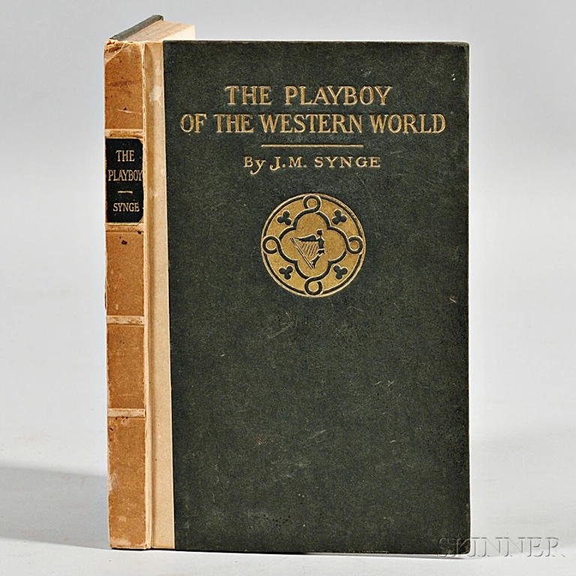
Nel gennaio del 1907, ci furono disordini all’Abbey dopo la rappresentazione della commedia di Synge: le fazioni nazionaliste ritenevano offensivo il ritratto del personaggio principale - un buontempone senza arte né parte – e quello della comunità rurale dove si svolgono i fatti. Synge dipingeva un’immagine umoristica e dissacrante dell’Ovest, dove, secondo i sostenitori più radicali del Revival, erano conservati i valori originari e ‘puri’ della tradizione.

Slide 11
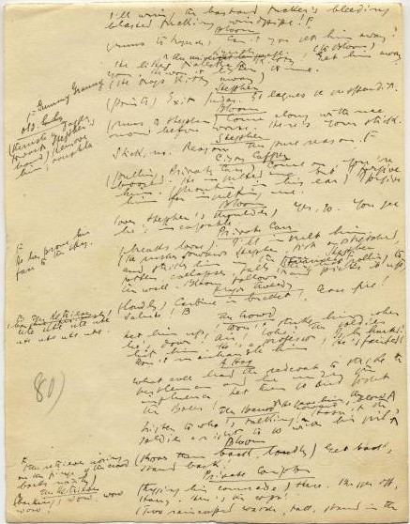
La cultura editoriale nel 1904? Consenziente, assente oppure a Londra
La genesi di Dubliners è un esempio di questo vuoto:
Tra racconti scritti a Dublino, tra i quali ‘Le sorelle’ e ‘Eveline’ (in prima persona il primo, terza il secondo). Quasi tutti gli altri scritti a Trieste nel 1905, qualcuno rimaneggiato nel 1906; ‘Il morto/The Dead’ iniziato a Roma nel 1907, finito a Trieste.
Odissea della pubblicazione: manoscritto accettato da un editore londinese, che tuttavia esita e chiede cambiamenti e esclusioni di parti significative di racconti. Le transazioni si fermano, si cerca e si trova un altro editore, anch’egli tentennante e desideroso di intervenire nel testo. Infuriato, Joyce si riprende le bozze, e di parla di un piccolo falò di quelle rimaste in mano all’editore, questa volta il dublinese Maunsel. Nel 1914, Grant Richards si rende di nuovo disponibile per pubblicare il testo… tra pasticci di bozze e le numerose correzioni richieste da Joyce e elaborate durante sette anni di attesa, tutti i cambiamenti vengono ignorati nella prima edizione e anche nelle successive. In particolare, il trattino (-) con il quale Joyce voleva introdurre le voci di dialogo viene sostituito dalle più inglesi virgolette a caporale (« »). Un dettaglio, forse, ma rivelatore. Il trattino è già francese, in Flaubert in particolare; intensifica il continuum tra discorso diretto e discorso indiretto. Ma occorrerà aspettare gli anni Novanta per ritornare ai manoscritti e ritrovare il trattino….

Slide 12
The Censorship of Publications Act, 1929
Un tentativo in gran parte riuscito di ‘proteggere’ la popolazione da forme di letteratura e di arte visiva e cinematografica considerate ‘immorali’ e indecenti’. Alla commissione della censura venne attribuito di impedire la stampa e/o la circolazione delle opere incriminate. Si trattava nell’idea di De Valera di arginare le influenze ‘malsane’ che giungevano dall’estero: ‘materialismo’, ‘consumismo’ e appunto immoralità;
Sconsigliate le pubblicazioni sulla cronaca nera, vietate quelle che evocavano i processi corporei, la contraccezione, per non dire dell’interruzione di gravidanza. Gli scrittori che evocavano questi temi erano considerati agenti della disintegrazione sociale che miravano a colpire le radici della famiglia e la decenza morala.
Gli arti in Irlanda venivano incoraggiati nelle misura in cui ‘osservavano le trazioni più sacre’
La lista degli autori messi al bando è lunhissima; tra di essi: Aldous Huxley, Radclyffe- Hall (The Well of Loneliness), Joyce era già vietato negli Stati Uniti e venne ignorato fino agli anni Settanta, Edna O’Brien, Thomas Mann, Ernest Hemingway, D.H. Lawrence, Scott Fitzgerald, Evelyn Waugh, John Steinbeck….
Conseguenze gravi e durevoli, per molto artisti costretti a emigrare e a non tornare, ma soprattutto per gli effetti sulla cultura più ampia del paese, inevitabilmente impoverita e isolata in un secolo di profondi sommovimenti artistici. Senza dimenticare il paradosso più sorprendente: l’Irlanda ha dato al Novecento alcuni dei suoi autori più audaci e innovativi, da Wilde a Joyce, da Beckett a Banville….

Slide 13
In queste condizioni precarie, è davvero incredibile che Joyce abbia dato vita a un libro testardamente urbano, senza alcun precedenti nel paese dove era nato. Storie che devono alle Parigi e Londra di Balzac, Zola, Flaubert, e ancora Charles Dickens e l’età vittoriana. In queste pagine, prende forma una Dublino mai raccontata, il corpo della città.
Il porto. Arrivammo nei pressi del fiume. Per un sacco di tempo, percorremmo le strade rumorose costeggiate da quelle alte mura di pietra, intenti ad ammirare le gru che si muovevano e i motori, spesso beccandoci i rimbrotti dei conducenti di carretti cigolanti per la nostra immobilità. Era mezzogiorno quando raggiungemmo le banchine e, visto che tutti i lavoratori sembravano consumare i loro pranzi, comprammo due grossi panioni dolci all’uvetta e ci sedemmo a mangiarli su una tubatura di metallo accanto al fiume. Ci godemmo lo spettacolo dei commerci di Dublino, le chiatte segnalate in lontananza dai pennacchi di fumo che sembravano batuffoli di lana, la flotta di pescherecci anneriti oltre Ringsend, il grosso veliero bianco che veniva scaricato alla banchina opposta….. Vidi o immaginai la geografia che mi era stata somministrata a piccole dosi a scuola prendere gradualmente corpo davanti ai miei occhi. (Un incontro)

Slide 14
Nel corpo della città: le strade
North Richmond Street, dato che non aveva sbocco, era una strada tranquilla, tranne all’ora in cui la scuola dei Christian Brothers lasciava liberi i ragazzini. Una casa disabitata a due piani era nella parte senza uscita, e a separarla da quelle vicine, c’era un riquadro di terreno. Le altre case della strada, consapevoli delle vite perbene al loro interno, si scambiavano sguardi a vicenda con imperturbabili facce rossoscure….
Camminavamo per le strade sfarzose, spintonati da uomini ubriachi e donne che contrattavano, in mezzo alle parolacce degli operai, alle litanie petulanti dei garzoni di bottega in piedi, di guardia accanto ai barili di guanciale suino, al cantilenare nasale dei cantanti di strada che intonavano una ballata sui conflitti della nostra terra natale.
… mi avviavo lungo Buckingham Street verso la stazione. La vista delle strade affollate di gente che faceva acquisti e sfolgoranti di luci a gas mi ricordarono lo scopo del mio viaggio. Presi posto in una carrozza di terza classe, dento un treno deserto. Dopo un ritardo insopportabile il treno usci lentamente dalla stazione. Strisciava fra case diroccate e oltrepassò il fiume scintillante. Alla stazione di Westland Row una folla di gente si accalcava, spingendo contro i portelloni della carrozza, ma i faccini la respinsero….. (‘Araby?)
...Si faceva strada sgomitando tra la calca ... Era immobile fra gli spintoni della calca alla stazione del North Wall….La stazione era piena di soldati, con le valigie marroni. (‘Eveline’, pp. 76, 80)
…. Per le strade, con i negozi chiusi per il riposo domenicale, sciamava una folla allegra e sgargiante (‘Due veri signori’ p. 93)
Prese con perizia la sua strada districandosi in mezzo a tutta quella minuta e brulicante vita d’insetti, e sotto l’ombra delle dimore spettrali e desolate in cui aveva fatto baldoria l’antica nobiltà di Dublino… Per la prima volta, la sua anima si ribellava alla banale ineleganza di Capel Street… Mentre attraversava il Grattan Bridge, guardò lungo il fiume, verso le banchine più basse, e compatì quelle case misere e stentate. Gli parvero una congrega di barboni, cosi accozzate insieme, lungo gli argini del fiume, con i vecchi cappotti coperti di polvere e fuliggine , intontiti dal panorama del tramonto e in attesa del primo freddo della notte che li avrebbe costretti ad alzarsi, a scuotersi e a togliersi di li (‘Una nuvoletta’, p. 126)
Il tram era pieno e fu costretta a sedersi sul seggiolino in fondo al vagone, con tutte le persone di fronte….. Scese dal tram alla Colonna e avanzò intrufolandosi in mezzo alla folla … il negozio era così pieno di gente che ci volle molto prima che la servissero… (‘Creta’, p. 165)
Erano fermi sulla banchina affollata…. (‘Il morto’, p.308)

Slide 15
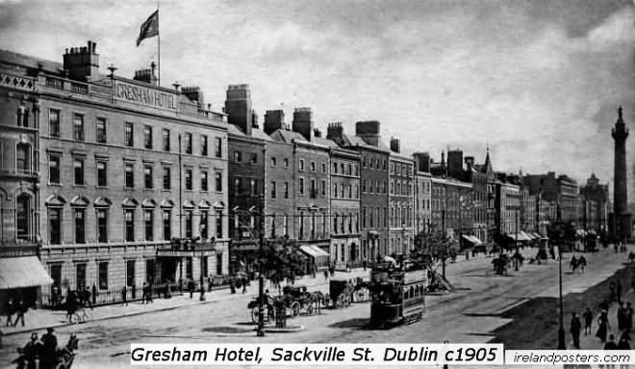
+

Slide 16
Paysages urbains: Boulevard des Capucines, Claude Monet, 1873

Slide 17
Gustave Le Bon, la folla, una delle forme della modernità
Pubblicato nel 1895, Psychologie des Foules (La psicologia delle folle) divenne rapidamente un testo fondamentale nel campo della psicologia sociale. In questo libro, Le Bon analizzò come gli individui si comportano in gruppo, esplorando i meccanismi psicologici che governano le folle. Le sue principali tesi erano, in sintesi, le seguenti:
1. Suggestionabilità: Le Bon sosteneva che gli individui, quando fanno parte di una folla, diventano altamente suggestionabili. La razionalità individuale viene sovrastata dall’emotività del gruppo, rendendo le persone più suscettibili all’influenza delle idee e delle emozioni collettive.
2. Anonimato: La presenza in una folla conferisce agli individui un senso di anonimato che riduce la responsabilità personale. Questo porta spesso a comportamenti che un individuo non adotterebbe mai da solo. Nel libro si legge che la psicologia degli uomini in mezzo alla folla differisce dalla psicologia di ogni singolo componente, preso a livello individuale; un uomo nella folla diventa un semplice automa, la sua coscienza non è più individuale, ma è quella della folla.
3. Contagio: Le emozioni e le azioni in una folla si diffondono rapidamente da un individuo all’altro, creando un effetto di contagio psicologico. Le idee, le credenze e i sentimenti si propagano con facilità, rafforzando la coesione e l’unità del gruppo. Nella folla l’individuo perde la sua coscienza individuale e viene a far parte di una sorta di anima collettiva, che non è razionale e che reagisce secondo gli istinti. Inoltre, all’interno della folla l’individuo perde la sua capacità critica: se vede che la folla, di cui fa parte, va in una certa direzione, anche contraria alle sue idee, la segue, lasciandosene in qualche modo suggestionare. La massa è permeata da sentimenti autoritari e di intolleranza. Nella folla si crea un inconscio collettivo attraverso il quale l’individuo si sente deresponsabilizzato e viene privato dell’autocontrollo.

Slide 18
Tecnologia
Come sfrecciava veloce. Che stile, nell’attraversare a tutta birra le strade provinciali. Il viaggio era come un dito magico posato sul polso della vita, e il congegno del sistema nervoso, cavallerescamente, cercava di rispondere all’andamento saltellante di quel veloce animale blu. Percorsero dame Street. La strada era trafficata più del solito, tra il clamore di clacson degli automobilisti e il suono dei campanelli dei tramvieri impazienti…nei pressi della banca. Sul marciapiede, si radunò un crocchio di persone per rendere omaggio a quel motore sbuffante…. Quella notte la città aveva messo la maschera di una capitale (Dopo la corsa, p.87)
James Lennon, macchinista della locomotiva, ha dichiarato di lavorare per l’ente ferrovie da quindici anni. Sentendo il fischio del capotreno aveva fatto partire il treno e un paio di secondi dopo lo ha fermato in reazioni a delle grida altissime. Il treno procedeva a velocità ridotta. P. Dunne, facchino della stazione ferroviaria, ha dichiarato che mentre il treno iniziava a muoversi sui binari, ha visto una donna che tentava di attraversarli…. La donna è stata investita dal respingente della locomotiva ed è caduta a terra. (p.182)
Non lo voleva nessuno, era bandito dal banchetto della vita….Si voltò verso la via da cui era venuto, col ritmo della locomotiva che gli martellava forte nelle orecchie.(‘Un triste evento’, p. 187)
Lì, il rumore dei tram, le luci e la folla li liberarono dal loro silenzio. (‘Due veri signori’, p. 101)
‘Controparti’, … il bagliore delle luci a gas e il tintinnio dei bicchieri (the glare of gas and the clatter of glasses, p. 149)
Gli riempivano la testa il rumore delle campanelle dei tram e il frusciare delle rotelle di presa sui cavi in alto, mentre nel naso già assaporava le spire del vapore del punch. p. 153

Slide 19
Gustave Caillebotte, Le pont de l’Europe, schizzo preparatorio e dipinto, 1876

Slide 20
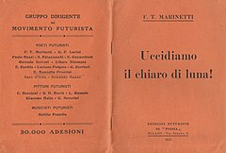
Tommaso Marinetti, alcuni elementi del Manifesto del Futurismo, 1909/1914
Noi affermiamo che la magnificenza del mondo si è arricchita di una bellezza nuova: la bellezza della velocità. Un automobile da corsa col suo cofano adorno di grossi tubi simili a serpenti dall'alito esplosivo... un automobile ruggente, che sembra correre sulla mitraglia, è più bello della Vittoria di samotracia
Noi vogliamo inneggiare all'uomo che tiene il volante, la cui asta ideale attraversa la Terra, lanciata a corsa, essa pure, sul circuito della sua orbita.
Noi canteremo le grandi folle agitate dal lavoro, dal piacere o dalla sommossa: canteremo le maree multicolori e polifoniche delle rivoluzioni nelle capitali moderne; canteremo il vibrante fervore notturno degli arsenali e dei cantieri incendiati da violente lune elettriche; le stazioni ingorde, divoratrici di serpi che fumano; le officine appese alle nuvole pei contorti fili dei loro fumi; i ponti simili a ginnasti giganti che scavalcano i fiumi, balenanti al sole con un luccichio di coltelli; i piroscafi avventurosi che fiutano l'orizzonte, le locomotive dall'ampio petto, che scalpitano sulle rotaie, come enormi cavalli d'acciaio imbrigliati di tubi, e il volo scivolante degli aereoplani, la cui elica garrisce al vento come una bandiera e sembra applaudire come una folla entusiasta.

Slide 21
Comunità, convivenza e convivialità difficili: rituali infranti o precari
‘Le sorelle’: tè e biscotti e soprattutto il calice rotto, p. 44, ad annunciare in qualche maniera tutte le aporie della comunità che non riesce più a condividere un pasto senza incrinature.
Il pranzo al sacco nelle strade squallide, in ‘Un incontro’, p. 54
Per Eveline, la fatica, la povertà, due fratelli da nutrire: p. 76 . Una delle parole più ricorrenti del racconto è ‘home’.
Il pranzo lussuoso di ‘Dopo la corsa’ serve solo a ingannare gli ospiti: p.90
Il triste piatto di piselli di Lenehan: p105
La pensione familiare, il tavolo della cucina mostra avanzi e il cibo serve a incastrare i clienti e Doran, p. 115
La conversazione e la consumazione al pub tra Chandler e Gallaher mette in rilievo la distanza che esiste tra loro: p. 131. Notare l’ironia di Joyce in questo contesto: Gallaher ricorda che quando sentivano che arrivava dall’Irlanda, le parigine erano pronte a ‘mangiarlo’. P.133.
Chandler scorda di portare a casa il caffè promesso e la serata della famiglia è rovinata.
In ‘Controparte’, un padre frustrato e inebriato picchia suo figlio perché il pranzo non è pronto.
‘Creta’: il racconto è scandito dal ritrovo attorno alla tavola, e dal pensiero della festa serale.: p. 163. Un’atmosfera amichevole turbata dalla presenza dell’idiota’. 163.
165, la famiglia in lite, la sorpresa fallita, 167, il litigio sfiorato, 168, e il racconto si chiude con la parola ‘cavatappi’.
‘Un triste evento’: p 175, ‘Viveva la propria vita spirituale senza alcuna comunione con gli altri’ e quando perde l’unica persona che lo amava dice, p. 187: era bandito dal banchetto della vita.
‘Giorno dell’edera’: il ricordo di Parnell si fa al ritmo de l rumore dei tappi di birra ‘Poc’, p. 210.
Qualcosa cambia in ‘La grazia’: si riforma una parvenza di comunità tra amici che stentano di sottrare uno di loro all’alcool: Riunione attorno al letto del ferito e nella chiesa del ritiro. p 259

Slide 22
Abbondanza, festosità e dissonanze: The Dead/Il morto
Ospitalità, generosità, abbondanza permanenza: p. 262, 264
La musica, Mary Jane al pianoforte: 275
Julia che canta Bellini: 283
Il ballo
L’incredibile tavolo bandito: 287
Il discorso di Gabriel, 295
La visione di Gabriel, 303
Lily, p.266, 267
La conversazione con Miss Ivors, 278, 279, 280
La sua partenza
La geografia complicata: Mrs Malins vive a Glasgow, da dove sono arrivati i coloni del Nord, il Connemara, le Aran, il Continente
L’evocazione del digiuno dei monaci trappisti
La storia di Michael Furey, 314, 317, 318

Slide 23
Una polis fragile e minacciata Un corpo sociale e individuale aggredito
Da quella del reverendo Flynn nel primo racconto alla malattia che porta via il ragazzo giovane innamorato di Gretta nell’ultimo: pp. 316/317
S’incontra spesso l’epilessia, una malattia che spesso si deve a pregressi traumi, lesioni incurabili
L’alcolismo che imperversa e crea violenza (Eveline e suo padre, la famiglia di Maria, il padre che picchia il figlio)
Le geografie antagoniste
La fatica del vivere
Le ferite note, religiose e politiche, vicine e lontane
A conferma della malattia che colpisce la città e i suoi abitanti:
Una struttura quasi circolare, con la morte del prete in apertura e quella di Michael Furey alla fine.
La ultime parole di Gabriel:
«Anche la sua identità svaniva fino a passare in un mondi grigio e impalpabile: lo stesso modo saldo in cui quei morti una volta erano stati allevati e avevano vissuto si dissolveva, disfacendosi. » p.320

Slide 24
Ma la tessitura realistica o naturalistica alla quale Joyce attinge è strappata da l’irruzione inattesa di altre modalità narrative. Al di là delle vite minuscole, faticose, desolate o fallimentari, si palesano piccole salvezze, altre dimensioni, non tanto esistenziali quanto estetiche
In ‘Nuvoletta’, la poesia, le immagini:
Un’orda di bambini sudici popolava le strade. Erano fermi in piedi oppure correvano sulla careggiata o si arrampicavano strisciando sugli scalini davanti alle porte spalancate o erano rannicchiati come topi sulle soglie… (p.125)
Mentre attraversava il Grattan Bridge guardò il fiume verso le banchine più basse, e compatì quelle case misere e stentate. Gli parvero una congrega di barboni, così accozzate lungo gli argini del fiume, con vecchi capotti coperti di polvere e fuliggine, intontiti dal panorama del tramonto e in attesa del primo freddo della notte che gli avrebbe costretti ad alzarsi, a scuotersi e a togliersi di lì. Si chiese se forse poteva scrivere una poesia per esprimere quell’idea … Era capace di scrivere qualcosa di originale? Non era sicuro dell’idea che voleva esprimere ma il pensiero di essere stato toccato da un momento poetico prese vita in lui come una speranza infrantile. Con coraggio, continuò a camminare. (128)
Interessante il breve confronto con la poesia di George Gordon, Lord Byron (p. 141).
Smorzati sono i venti e fermo il lume della sera/ Non un sol zefiro vaga per il bosco/La tomba della mia Margaret vedo ancora/E spargo fiori sull’amata cenere che conosco/Dentro la stretta celle si distende la sua polvere/quella polvere dove un tempo…
(On the Death of a Young Lady, 1802)
Molta più energia nelle dissonanze di Chandler, nel suo cambiare registro, dal naturalistico a fantastico, a descrivere un modo abitato da umani/animali, o case antropomorfe, che nella elegia tenue e piuttosto formale di Byron.
Ci possiamo interrogare su due parole, che tornano spesso in Gente di Dublino, dust/polvere, e Clay/argilla, creta. Fanno pensare che la scelta di questa poesia di Byron non sia casuale e che sia un modo di sottolineare la diversità tra la ‘polvere’ romantica e quella di Dublino: (‘Si guardò intorno nella stanza passando in rassegna tutti i suoi oggetti familiari che aveva spolverato una volta alla settimana per così tanti anni, chiedendosi da dove mai poteva venire tutta quella polvere’. Eveline, p. 74)

Slide 25
Storie su storie/Storytelling La trama unica si frammenta e si decompone verso altri racconti, veri o falsi, non importa, ma in un modo che dice il fascino dell’affabulazione
Conosceva storie di paesi lontani. Aveva cominciato come mozzo a una sterlina al mese su una nave della Allen Line diretta al Canada, le diceva i nomi delle navi su cui era stato e quelli delle diverse mansioni. Aveva navigato al di là dello Stretto di Magellano, e le raccontò le storie dei terribili indigeni della Patagonia. A Buenos Aires si era rimesso in sesto, disse, ed era tornato nel suo vecchio paese solo per una vacanza (Eveline, p.78)
Rifletté sul fatto che il padre ultimamente stava invecchiando… A volte sapeva essere molto carino. Non molto tempo prima, quando era costretta un giorno a starsene sotto le coperte, le aveva letto una storia di fantasmi e preparato un toast sul fuoco del caminetto. Un altro giorno, quando sua madre era viva, erano partiti tutti per un picnic sul promontorio di Howth. Si ricordo che il padre aveva indossato la cuffia per far ridere i bambini. (Eveline p. 78)
Ad avere tempo, si possono leggere le belle pagine di ‘Un triste evento’, il momento di grazia in cui due persone sole riescono ead entrare in contatto: p. 177
Io raccontavo, dagli anni dell’infanzia/ fino ai giorni presenti; narravo
di disastri ed emozionanti avventure/ per mare e terra, di quando per un pelo
ero sfuggito a imminenti pericoli di morte/ caduto in mano al nemico arrogante
e venduto in schiavitù; del riscatto/ e di tutte le mie peregrinazioni.
E così ebbi modo di parlare/ di antri immensi e deserti sconfinati
di cave petrose, rocce e monti/ che svettano nel cielo; e dei cannibali,
che mangiano altri uomini, degli antropofagi/ e di quelli che han la testa nel petto.
Desdemona era ansiosa d’ascoltare/ e quando si doveva allontanare
per le faccende di casa, le sbrigava in fretta
per tornare a divorare avidamente le mie parole.
William Shakespeare. Otello , Atto 1, scena 3

Slide 26
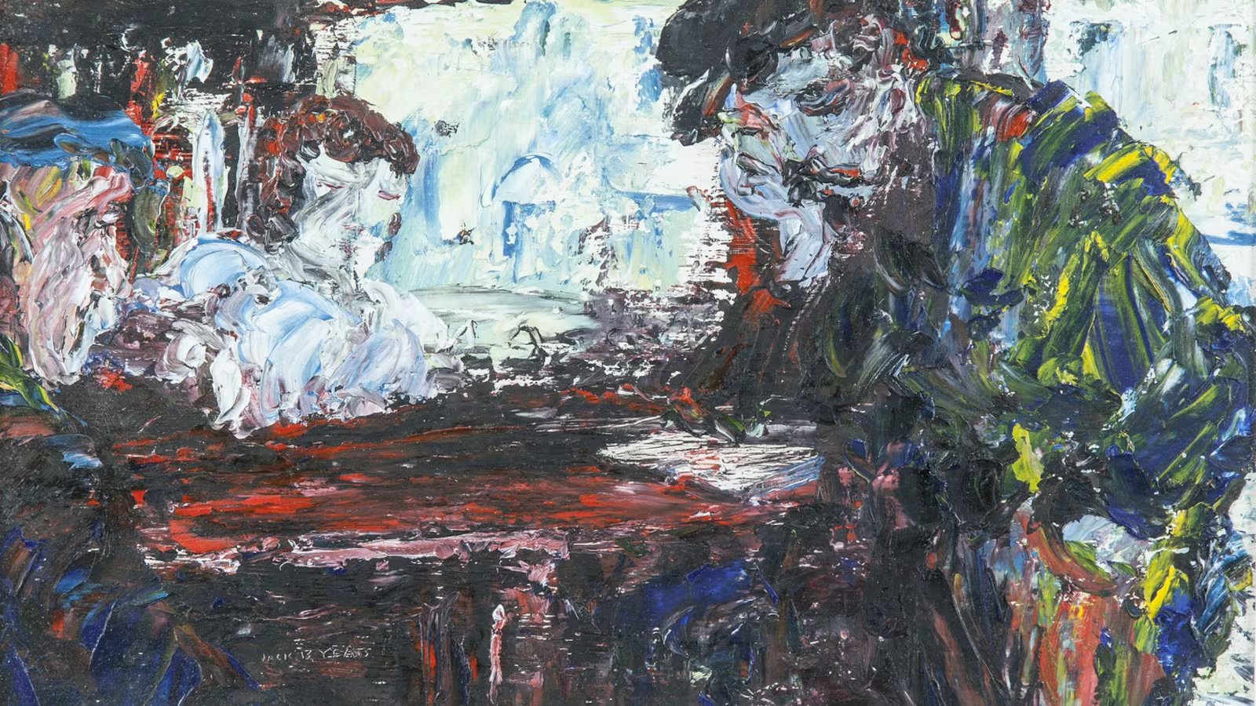
Ancora storie, con Jack B. Yeats: Talk, 1905, Man reading, 1904
Ma comunque non erano mai andati d’accordo sin dall’inizio, lui e Mr Alleyne, da quando quest’ultimo l’aveva sentito imitare il suo accento del Nord per far ridere Higgins e Miss Parker: era iniziato tutto allora….
Il bar era pieno di maschi e c’era uhn frastuono di voci e di bicchieri… formarono un gruppetto all’anglo del bancone. Iniziarono a raccontarsi delle storie…. La conversazione si fece teatrale…. Gli occhi di Farrington si posavano in continuazione su una delle giovani donne. C’era qualcosa nel suo aspetto che lo colpiva. Aveva una sciarpa immensa di mussolina azzurro pavone avvolta al cappello e legata con un grosso nodo sotto il mento, portava dei guanti giallo chiaro che le arrivavano sotto al gomito…. Ad affascinarlo era l’espressione obliqua con cui lo fissava. Lo guardò di sfuggita un paio di volte, e quando il gruppetto stava uscendo dalla stanza, si struscio contro la sedia e disse «O, pardon!» con accento londinese.

Slide 27
La musica, inarrestabile, popolare, colta, antica o meno: un riscatto continuo, a saving grace
La portò a vedere The Bohemian Girl, e lei, seduta in una parte del teetrao a cui non era abituata, si sentì pazza di gioia. Era molto appassionato di musica e un pochino cantava. (Eveline, p. 77)
Per Chandler, la musica è quella dei versi.
The Bohemian Girl, Michael Balfe, 1843
https://www.youtube.com/watch?v=1J7n52gpjSY
(I dreamt…)
In Creta: «si canta, per favore, Maria, e quindi Maria dovette alzarsi e mettersi in piedi accanto al piano. Mrs Donnelly invitò i bambini a far silenzio e ad ascoltare la canzone di Maria. Poi suonò il preludio, e disse, ‘ora, Maria’, e Maria, arrossendo tantissimo, iniziò a cantare con una vocina esile e tremolante. Cantò I dreamt that I dwelt, e quando giunse alla seconda strofa, cantò di nuovo…. Quando ebbe finito la sua canzone, Joe era assai commosso. Disse che niente poteva eguagliare il passato lontano e che per lui nessuna musica era all’altezza di quella del povero vecchio Balfe….

Slide 28
The lass of Aughrim
“Se sei la fanciulla di Aughrim , come vorresti farmi credere dimmi del primo pegno che fu scambiato tra te e me” La pioggia cade sui miei capelli biondi e la rugiada mi bagna la pelle; mio figlio giace al freddo tra le mie braccia e nessuno mi fa entrare.. “Non ti ricordi quella notte sulla brulla collina quando ci conoscemmo ma che ora mi dispiace dire?
https://www.youtube.com/watch?v=5AN9YRPPIWY
Oh Gregory non ricordi quella notte sulla brulla collina Quando ci siamo scambiati gli anelli l’uno dall’altra mano tutto contro la mia volontà?
Il tuo era d’oro zecchino (3) e il mio di vile latta, il tuo valeva una ghinea, amore il mio solo un penny. Oh Gregory non ricordi nel palazzo di mio padre Quando tu prendesti la mia verginità e quella fu la cosa peggiore di tutte.
p. 304

Slide 29
Musiche concrete
Voci, accenti, rumori, trascrizione fonetiche
La grazia, p. 233, (la ferita alla lingua che impedisce di parlare)
P. 234, l’accento dei figli
Giorno dell’edera: il tappo della bottiglia che compete con la poesia su Parnell: 210
Il morto: p. 272: La faccia rubizza si era protesa forse con troppa confidenza in avanti, e aveva assunto un accento dublinese troppo popolare, cosicché le giovani, tutte all’unisono e d’istinto, avevano accolto la battuta col silenzio.
Controparti: ‘Tra il bagliore delle luci a gas e il tintinnio dei bicchier….149
Gli riempivano la testa il rumore delle campanelle dei tram e il frusciare delle rotelle di presa sui cavi in alto, mentre nel naso già assaporava le spire di vapore del punch. P. 153
The Dead, p. 294: Segui un silenzio, rotto soltanto dal rumore del vino versato e dallo spostarsi delle sedie. Le signorine Morkan, tutte e tre, fissavano la tovaglia. Qualcuno tossì due o tre volte, e poi alcuni signori batterono piano a mano aperta sulla tavola per chiedere silenzio.

Slide 30
Un testo cromatico e pittorico
Tonalità grigie di polvere, ceneri, mattoni, nella città e nelle case.
Per Eveline in particolare. Ma anche lo sfavillio delle luci a gas.
Creta, p. 163. Nel giro di qualche minuto le donne cominciarono a entrare a gruppi di due o tre, pulendosi sulle sottogonne le mani fumiganti di vapore e tirandosi giù le maniche delle camicette sulla braccia rosse di vapore.
La vera e propria festa pittorica dell’ultimo racconto, con il tavolo, p.287.
P. 303 Una donna era ferma vicino al caposcala del primo pianerottolo, e per di più nell’ombra. Non riusciva a vederne il viso ma vedeva i quadri color terracotta e rosa salmone della gonna che l’ombra faceva apparire bianchi o neri ….. Nella sua posa c’erano grazia e mistero… Se fosse stato un pittore, l’avrebbe dipinta in quella posa. Il suo cappello di feltro blu avrebbe esaltato il bronzo dei cappelli di lei contro l’oscurità e i riquadri scuri della gonna avrebbero esaltato quelli chiari. Musica lontana…
P. 320, la neve

Slide 31
Edgar Degas, Les repasseuses, 1884

Slide 32
Charles-François Daubigny, La neige, 1873

Slide 33
Vincent van Gogh, Paysage de neige, 1888

Slide 34
Henri Matisse, La table du diner, 1897 e Claude Monet, Le déjeuner, 1868

Slide 35
Domande sospese e sorprese: l’opera aperta
Anomalie: Father Flynn,
Eveline, p. 79: Tremò sentendo di nuovo la voce materna dire senza tregua, con demente insitenza: ‘Deveraun Seraun! Deveraun Seraun. Si alzo in piedi in un improvviso impeto di terrore. Scappare, doveva scappare.
In Creta, l’idiota? P. 164? Un allusione a Dostoevskij?
Il corpo di Mary, p. 164: Si cambiò anche la camicetta, e, in piedi davanti allo specchio, penso a come si vestiva da ragazza per la messa della domenica mattina, e guardò con curioso affetto quel corpo minutissimo che aveva abbellito così spesso. Malgrado gli anni, lo trovava un bel corpo, piccolo e grazioso.
Il morto. Lily, la figlia del custode, non stava letteralmente più sui piedi… p.261….
Nevica ancora, Mr Conroy? Domandò Lily. L’aveva preceduto nel ripostiglio per aiutarlo a togliersi il soprabito. Gabriel sorrise. Alle tre sillabe con cui aveva scandito suo nome, e la squadrò. …265, 266
Era ancora turbato dalla risposta acida e improvvisa della ragazza. Gli aveva fatto calare addosso una cupezza che tentò di disperdere aggiustandosi i polsini e il cravattino.. 267

